Slide 1
Seminář praktické češtiny II
Hana Prokšová
19. února 2018

Slide 2
atestace
docházka (max. 3 absence)
bdění & aktivita
jednoduchý ověřující test na konci semestru (70 %)
každý 2× miniprezentace jakéhokoli jazykového jevu z češtiny, který vás zaujme
kdykoli během semestru
podložená zajímavost: „čeho jsme si všiml/a“
např. jazykový nedostatek v nadpisu článku, výskyt nového slova v češtině, nenoremní použití slova, zvláštní skloňování, porušení jazykové zdvořilosti, divná věta v reklamě, vývoj významu…
vždycky + VYSVĚTLENÍ (co je na tom špatně, divně…)

Slide 3
náplň semináře
stavba věty
větné členy, vztahy mezi větnými členy, závislost
valence
bezpředložková i předložková
× valence v ČZJ
slovosled a aktuální členění větné
× znakosled v ČZJ
odchylky od pravidelné větné stavby
prostředky spojování textu
lingvistické zajímavosti

Slide 4
syntax je důležitá

Slide 5
syntax
z řeckého σύνταξις (syntaksis) – uspořádání
zkoumá a popisuje
taková uspořádání slov, která fungují v jazykové komunikaci,
zabývá se
formálními a významovými charakteristikami jazykových konstrukcí,
rozlišuje a zkoumá
typy slov z hlediska jejich fungování ve větě (jako ne/větných členů),
jejich vzájemné vztahy (vztahy mezi větnými členy)
jejich pořadí v jazykové konstrukci (v sousloví, ve větě, ve větném ekvivalentu),
větu,
spojování vět do souvětí.

Slide 6
zdroj
hlavní zdroj:
Adam, R. a kol. (2017): Gramatické rozbory češtiny. Výklad a cvičení s řešeními. Praha: Karolinum.
další zdroje:
Internetová jazyková příručka (http://prirucka.ujc.cas.cz/)
Nový encyklopedický slovník češtiny (https://www.czechency.org/slovnik)
Příruční mluvnice češtiny, Pravidla českého pravopisu…
jednotlivé korpusy ČNK
moodle: Seminář praktické češtiny II

Slide 7
Čas na podání přihlášek na vysoké školy se krátí. Významný počet těch veřejných uzavírá jejich příjem už koncem února či v březnu. Přesné termíny je ovšem dobré si ověřit na webových stránkách jednotlivých škol, kde lze najít i podrobnosti o přijímacím řízení. Občas se ve veřejném prostoru ozývá, že máme vysokých škol moc. Ano, přibylo vysokých škol soukromých. Je jich už 38, to je o deset víc než těch veřejných.
zdroj: http://lidovky.cz, 23. ledna 2018, upraveno
Na začátku najděme syntagmata (jedno syntagma), tj. základní skladební dvojice.

Slide 8
Čas na podání přihlášek na vysoké školy se krátí. Významný počet těch veřejných uzavírá jejich příjem už koncem února či v březnu. Přesné termíny je ovšem dobré si ověřit na webových stránkách jednotlivých škol, kde lze najít i podrobnosti o přijímacím řízení. Občas se ve veřejném prostoru ozývá, (celá VV podmětná) že (my – nevyjádřený podmět) máme vysokých škol moc. Ano, přibylo vysokých škol soukromých. (věta bezpodmětná) Je jich už 38, to je o deset víc než těch veřejných.
zdroj: http://lidovky.cz, 23. ledna 2018, upraveno
PODMĚT
PŘÍSUDEK

Slide 9
připomeňme si…
Co je podmětem a co přísudkem? Pomůže 7. pád.
Problém byl_ nízká účast respondentů.
Respondenti byl_ ženy.

Slide 10
připomeňme si…
přísudek – může být v 7. pádě
podmět – určuje, jaká bude shoda (kongruence)
Problémem byla nízká účast respondentů.
něco je problémem (podmět = účast)
NE: problém je něčím
Respondenti byly ženy.
někdo je respondentem (podmět = ženy)
NE: respondenti byli ženami

Slide 11
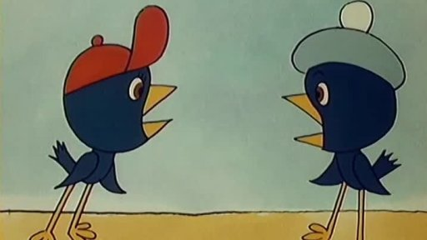
připomeňme si…
Kdy se to může hodit? Ve shodě!
Hlavní postavy jsou dva bratři. →
ANO: Hlavními postavami byli dva bratři.
NE: *Hlavní postavy byly dvěma bratry.
Shoda podle podmětu!

Slide 12
… a občas ani tohle neplatí
Čas jsou peníze.
PODMĚT PŘÍSUDEK
u frazeologie
když mají podmět a přísudek jiné číslo
čas = singulár
peníze = plurál

